Slide 1
Estimación de la dureza del concreto con algoritmos geneticos
Oscar Eduardo Caiza C.
Gustavo Adolfo Colimba C.
Jonathan Maldonado Rodríguez
Juan Camilo Ortiz L.
Andrés Felipe Vargas M.

Slide 2





Agenda
1. Introducción
2. Estado del Arte
3. Metodología
4. Resultados
5. Conclusiones

Slide 3
Introducción

Slide 4
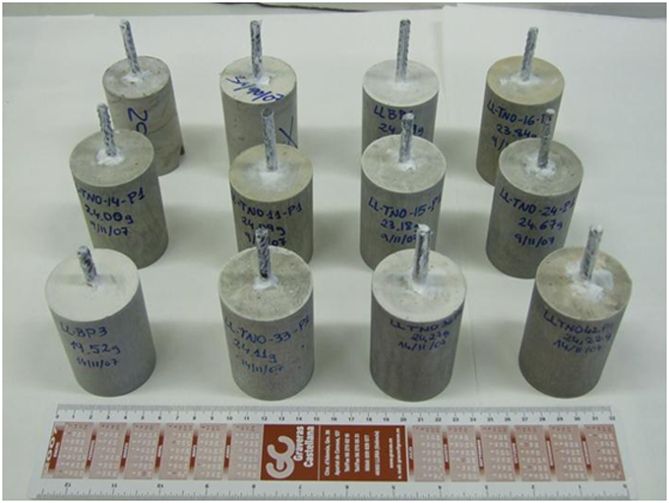
Dureza del Concreto
Objetivo
Encontrar la proporción de los componentes del concreto que permitan alcanzar la máxima dureza (MPa) a traves de redes neuronales artificiales.
Motivaciones
Utilizar métodos alternos a los determinísticos para la optimización de la dureza.
Mejorar las estimaciones realizadas a través de otros métodos de machine learnig.
Contribuir a un material con una mayor dureza y durabilidad por lo tanto más sostenible.

Slide 5
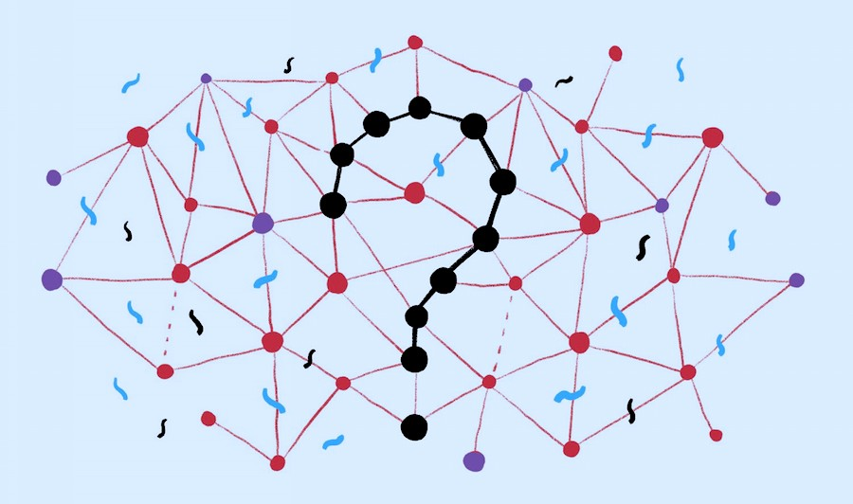
Algoritmos Genéticos
Charles Darwin
En los 50's su teoría evolutiva logró llamar la atención de todo el mundo.
Holland
En 1975, desarrollo el concepto de adaptación en naturaleza artificial, en donde detallo como aplicar los principios de la evolución natural a problemas de optimización y con esto construyó los primeros algoritmos genéticos (AG).
El principio de supervivencia del más fuerte es intrínsecamente un método de búsqueda y optimización. Este método se ha tomado como punto de partida para la computación evolutiva.

Slide 6
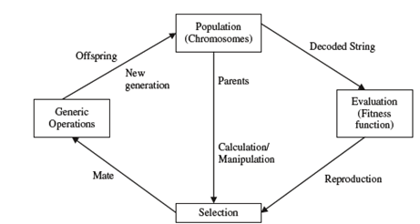
Algoritmo Genético Simple
Selección
Aleatoria en base a una probabilidad relacionada con la aptitud.
Mejores individuos.
Reproducción
Individuos seleccionados crían a sus descendientes.
Recombinación y Mutación
Evaluación
Nuevos cromosomas por mutación o recombinación.
Probar a los nuevos cromosomas.
Reemplazo
Sustitución de los nuevos cromosomas por la población antigua

Slide 7
Comparacion con otros metodos de optimizacion
Operan con la codificación del conjunto de soluciones y no con la propia solución.
Operan con una población completa de puntos (cadenas), en contra posición de los otros métodos que buscan iniciar desde un punto único.
No utilizan derivadas y esto hace que se pueda aplicar a cualquier tipo de problema de optimización discreta o continua
No utilizan reglas deterministas

Slide 8
Estado del Arte

Slide 9

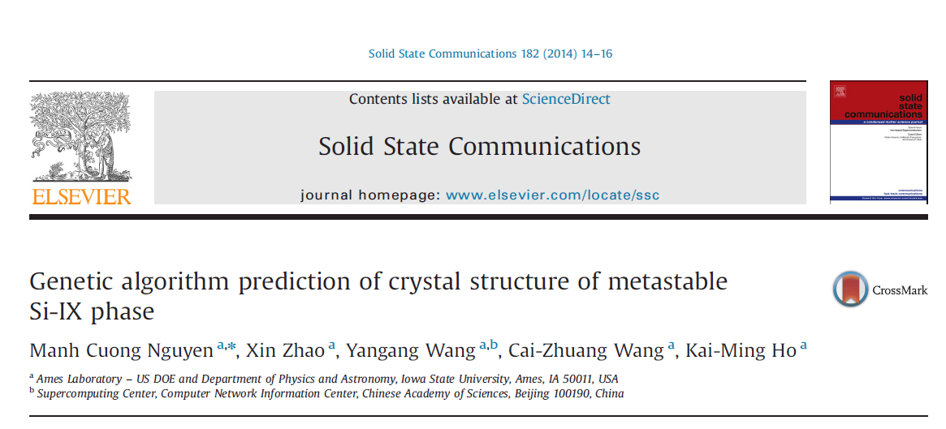
Estudios Relacionados

Slide 10
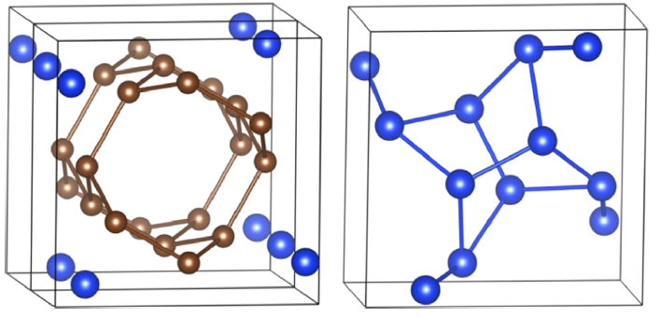
Concreto = estructura de Si
Las relajaciones de la estructura local durante las búsquedas de GA fueron realizadas por código LAMMPS
Como resultado se encontraron dos nuevas estructuras con los grupos de espacio P4_2/m y P4

Slide 11
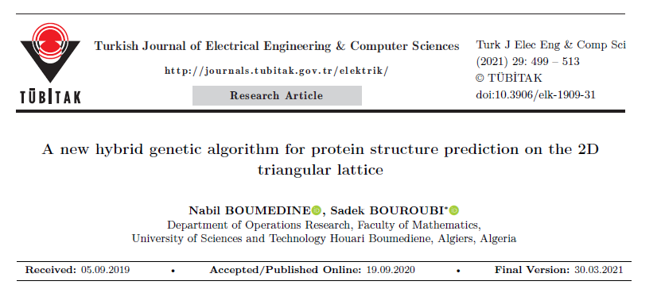
Estudios Relacionados

Slide 12
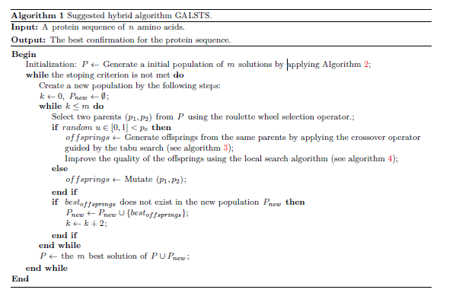
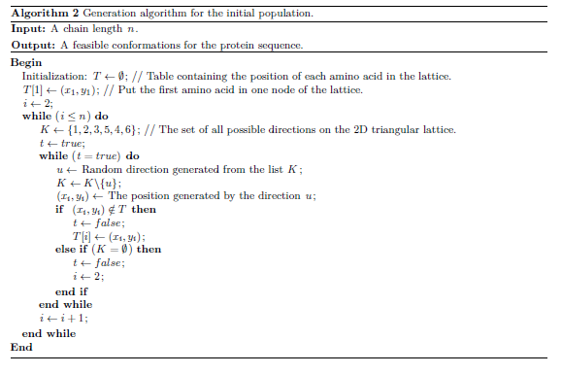
Modelo de predicción de estructuras de proteínas.
Modelo híbrido entre algoritmos genéticos (GA), la estrategia tabú y el método de búsqueda local.
Basada en 4 algoritmos generales

Slide 13
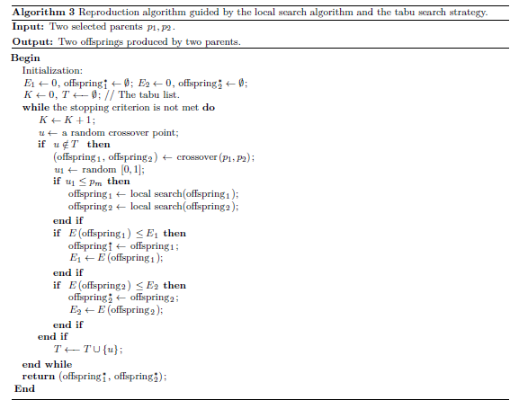
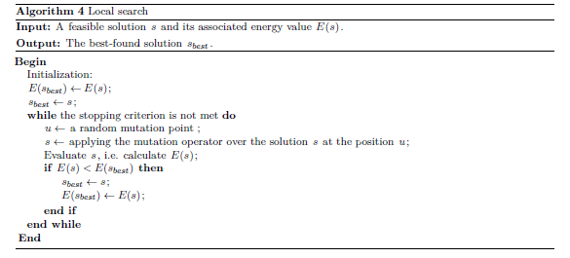

Slide 14
Metodología

Slide 15





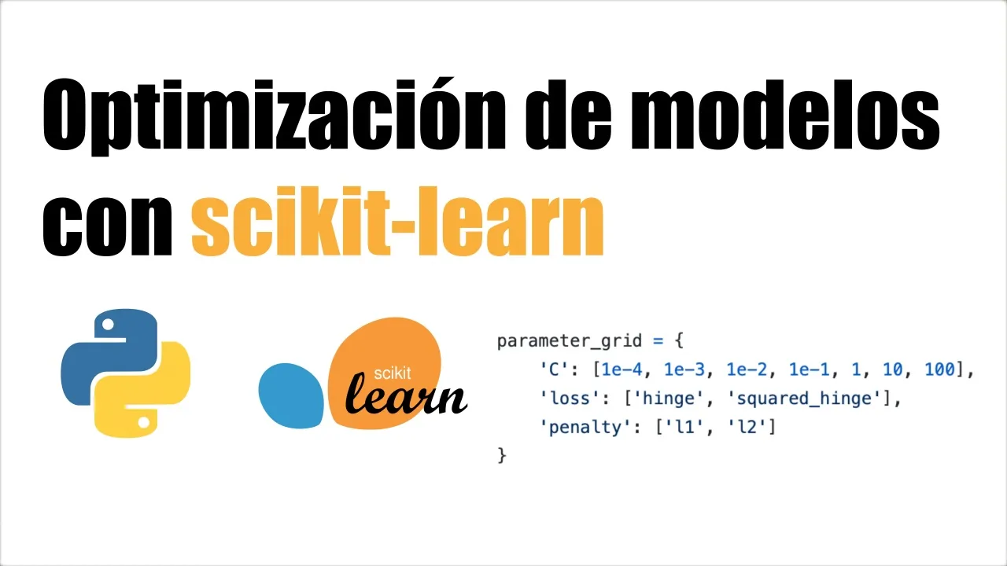

Herramientas

Slide 16



Datos
Generación de 1030 muestras de concreto
Experimentación
Realización Artículo Yeh (1998)
Artículo
Dataset con 8 variables independientes y una medición de la resistencia del concreto
Dataset

Slide 17

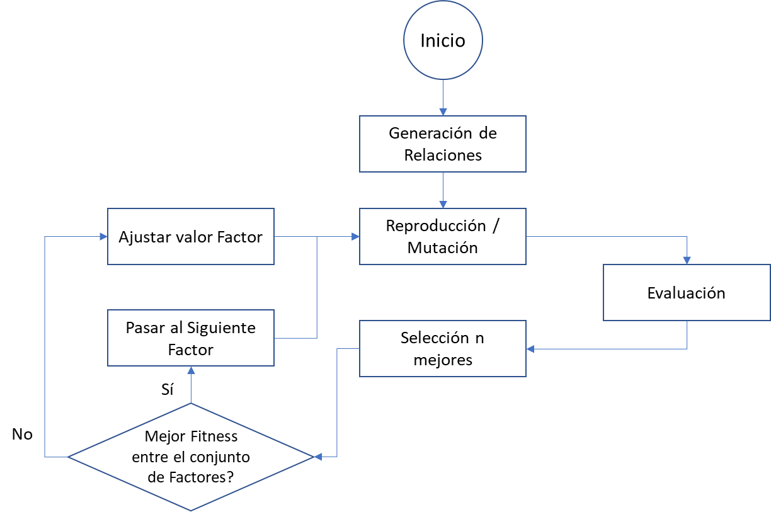


Protocolo
Se realiza el ejercicio de optimización para utilización de las variables relevantes del problema y luego la estimacio de los ß del problema de regresión.
Proceso:

Slide 18
Resultados

Slide 19
Selección de Variables Parámetros Iniciales
Parámetro | Valor
Factor de selección | 0.95
Factor de Mutación | 0.1
Tipo de selección | Torneo (k=5)
Tipo de Cruce | Único punto
Tamaño elitista | 1

Slide 20
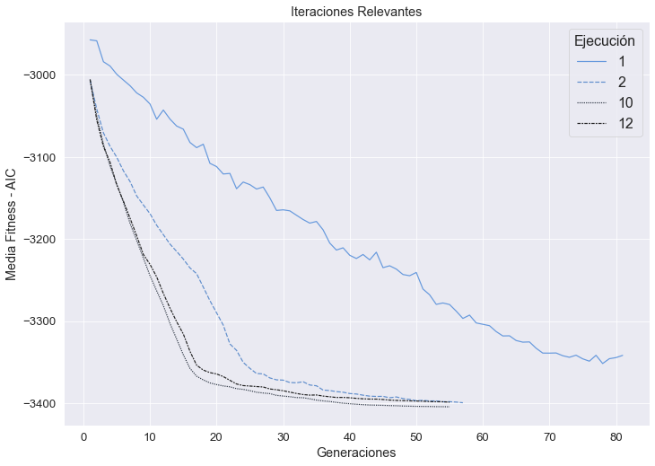
Pruebas Relevantes
La ejecución 1 utiliza la configuración inicial.
La ejecución 2 disminuye el factor de selección, de 0.95 a 0.9.
La ejecucion 10, aumenta el tamaño de la población con elitismo, de 1 a 10.
La ejecución 12 usa un cruce aleatorio en vez de un punto definido.

Slide 21
Modelo Inicial vs Mejor
Parámetro | Opciones | Valor Óptimo
Factor de selección | 0.95/0.9/0.85 | 0.90
Factor de Mutación | 0.1/0.2/0.3 | 0.1
Tipo de selección | Torneo(k=5/10/15) / ruleta | Torneo (k=5)
Tipo de Cruce | Único punto / Dos puntos / Uniforme aleatorio | Uniforme aleatorio
Tamaño elitismo | 1/5/10 | 10

Slide 22
Estimación ß Regresión Parámetros Iniciales
Parámetro | Valor
Factor de selección | 0.95
Factor de Mutación | 0.1
Tipo de selección | Torneo (k=5)
Tipo de Cruce | Único punto
Tamaño elitista | 1

Slide 23
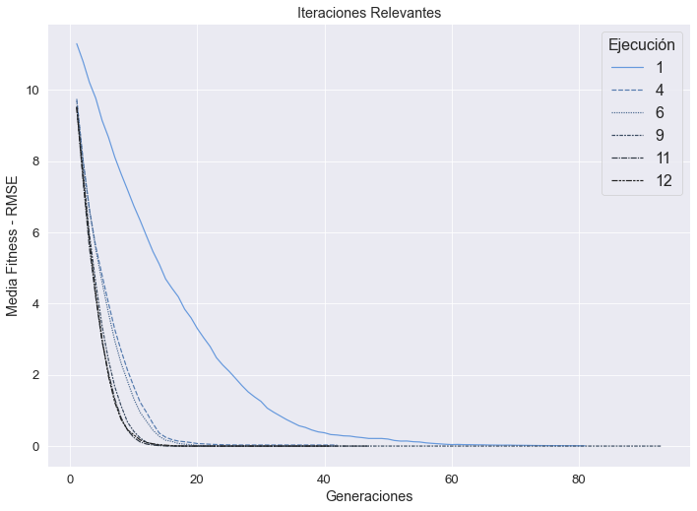
Pruebas Relevantes
La ejecución 1 utiliza la configuración inicial.
La ejecución 4 disminuye el factor de selección, de 0,95 a 0,8.
La ejecución 6, aumenta el tamaño de los grupos de torneo, de 5 a 10.
La ejecución 9 aumenta el tamaño de la población elitista de 1 a 10.
La ejecución 11 usa un cruce aleatorio en vez de un punto definido.
La ejecución 12 aumenta el factor de mutación de 0,1 a 0,2.

Slide 24
Modelo Inicial vs Mejor
Parámetro | Opciones | Valor Óptimo
Factor de selección | 0.95/0.9/0.85/0.8 | 0.80
Factor de Mutación | 0.1/0.2/0.3 | 0.2
Tipo de selección | Torneo(k=5/10/15) / ruleta | Torneo (k=10)
Tipo de Cruce | Único punto / Dos puntos / Uniforme aleatorio | Uniforme aleatorio
Tamaño elitismo | 1/5/10 | 10

Slide 25
Conclusiones

Slide 26
Los Algoritmos Geneticos son una herramienta práctica para diferentes problemas, en este caso para seleccionar variables relevantes de regresión así como generación de rectas de regresión.
Para los problemas realizados los hiperparametros de la población con elitismo, el ajuste del tipo de cruce y el factor de seleccion fueron los que mejoraban más el ajuste de las funciones a optimizar.
Para futuras soluciones evaluar las capacidades computacionales, debido a que los algoritmos genéticos pueden llegar a ser muy demandantes y tomar un mayor tiempo de proceso que otras técnicas de machine learning.

Slide 27
Bibliografía
1. Yeh, I.C. MODELING OF STRENGTH OF HIGH-PERFORMANCE CONCRETE USING. s.l. : Cement and Concrete Research, 1998.
2. Yeh Lai, Voo, Hejaz, Farzard and Saleem, Sarah. The construction process for pre-stressed ultra high performance concrete communication tower. s.l. : Plos One, 2020|.
3. Mrakovčić, Silvija, Bede, Natalija and Ušić, Ivan. Analysis of Chloride Penetration Into High Performance Concrete. s.l. : Annals of Maritime Studies, 2020.
4. Latorre Cañon, Andrés, Delriue Alcaraz, Juan Carlos and Rodriguez Sanmiguel, Narcicio. La industrial del cemento en Colombia determinantes y comportamiento de la demana (1999-2005). s.l. : Universidad Nacional de Colombia, 2008.
5. Sectorial. Cemento. Evolución de la Producción de Concreto Crece 5% en el Acumulado a Agosto de 2019. [Online] 10 18, 2019. [Cited: 09 18, 2021.] https://www.sectorial.co/informativa-cemento-y-concreto/item/268195-evoluci%C3%B3n-de-la-producci%C3%B3n-de-concreto-en-agosto-de-2019.
6. DANE. Construcción. Indicadores Económicos Alrededor de la Construcción (IEAC). [Online] 2021. [Cited: 09 18, 2021.] https://www.dane.gov.co/index.php/estadisticas-por-tema/construccion/indicadores-economicos-alrededor-de-la-construccion.
7. Pumnia, B.C, Ashok, Join and Arun, Jain. Cement Concrete. s.l. : Basic Civil Engineering, LAXMI Publications, 2021. pp.141-165..
8. Popovics, S. Analysis of the Concrete Strength versus Water Cement Ratio Relationship. [Online] 1990. https://www.concrete.org/publications/internationalconcreteabstractsportal.aspx?m=details&ID=1944..
9. Min-Yuan Cheng, Pratama Mahardika and Doddy Prayogo. High-performance concrete compressive strength prediction using Genetic Weighted Pyramid Operation Tree (GWPOT). s.l. : Engineering Applications of Artificial Intelligence, vol. 29, pp. 104-113, 2014.
10. AD Pham, et al. Hybrid machine learning for predicting strength of sustainable concrete. s.l. : Soft Computing, vol. 24, pp. 14965-14980, 2020.
11. Redes Neuronales. García, Juan Carlos. Bogotá : Pontificia Universidad Javeriana, 2020. Clase de Métodos y aplicaciones analíticas 2. p. 3.
12. Introduccion, s.l.: Neural Networks and Learning Machines. Haykin, Simon. 2003. pp 1-46.
13. A modified firefly algorithm-artificial neural network expert system for predicting compressive and tensile strength of high-performance concrete. Biu, Dac-Khuong, et al. s.l. : ScienceDirect, 2018.
14. Xi X, Yin Z, Yang S, Li C-Q. Using artificial neural network to predict the fracture properties of the interfacial transition zone of concrete at the meso-scale. 2020.
15. Chithra S, Kumar SRRS, Chinnaraju K, Alfin Ashmita F. A comparative study on the compressive strength prediction models for High Performance Concrete containing nano silica and copper slag using regression analysis and Artificial Neural Networks. 2016.

